Slide 1
Pemrograman Web PHP: Hypertext Preprocessor

Slide 2
Variabel PHP
Variabel dalam suatu program digunakan untuk menyimpan suatu nilai (value) atau data yang dapat digunakan nanti dalam suatu program.
Variabel berfungsi untuk menyimpan suatu nilai dan dapat berubah-ubah.
PHP memiliki cara sendiri untuk mendeklarasikan dan menyimpan variabel, penulisan variable yang benar adalah:

Slide 3
Variabel PHP
Pada PHP untuk membuat variabel diberi tanda dollar ($).
Karakter pertama tidak boleh berupa angka (harus berupa huruf atau garis bawah)
Tidak mengandung spasi
Nama variabel dalam PHP harus diawali huruf bukan angka.
Pemakaian huruf kapital dan huruf kecil dibedakan
Contoh penulisan variable : $data, $data1, $data_ku

Slide 4
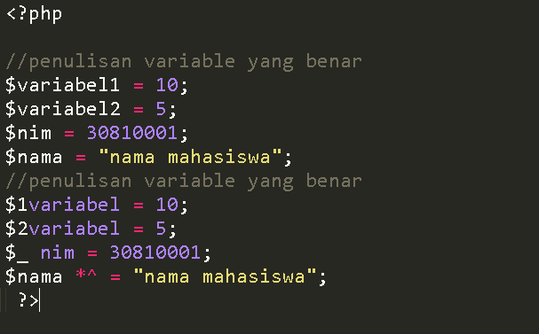
Variabel PHP

Slide 5
Tipe Data PHP
Tipe Data mendefinisikan tipe data yang dapat disimpan pada suatu variabel, tipe data yang ada pada PHP :
Boolean, dapat berupa true atau false.
Integer, angka bilangan bulat, baik positif, negatif ataupun nol.
Float atau Double, angka pecahan (berkoma).
String, sekumpulan karakter alfa numerik.
Array, tipe data khusus untuk menampung banyak data sekaligus.
Object, suatu variabel yang mengemas banyak variabel dan fungsi ke dalamnya.
NULL, berarti kosong. Tidak ada data di dalam variabel.

Slide 6
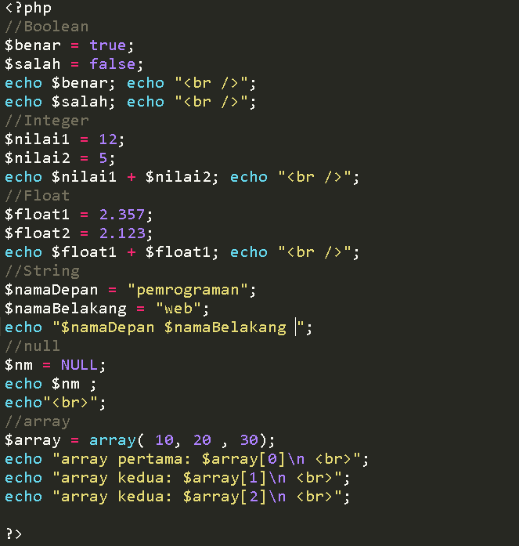
Tipe Data PHP

Slide 7
Operator
Operator Aritmetika di sebut juga operator matematika yang digunakan untuk pengolahan bilangan.
Penjumlahan, operator penjumlahan di php digunakan untuk menjumlahkan bilangan atau variabel. contohnya $a + $b.
Pengurangan, operator pengurangan di php digunakan untuk mengurangkan bilangan atau variabel. contohnya $a - $b
Perkalian, operator perkalian di php digunakan untuk mengalikan bilangan atau variabel. untuk membuat perkalian di php gunakan tanda bintang “ * “ contohnya $a * $b

Slide 8
Operator
Pembagian, operator pembagian di php digunakan untuk membuat pembagian bilangan atau variabel. untuk membuat pembagian di php menggunakan garis miring “ / “ contohnya $a / $b
Modulus, operator modulus adalah operator untuk menemukan hasil dari pembagian. untuk penulisan operator modulus di php menggunakan tanda persen “ % “ contohnya $a % $b ,
Pemangkatan, operator pemangkatan di php digunakan untuk membuat pemangkatan pada bilangan atau variabel. untuk membuat pemangkatan di php digunakan tanda bintang sebanyak 2 kali “ ** “ contohnya $a ** $b

Slide 9
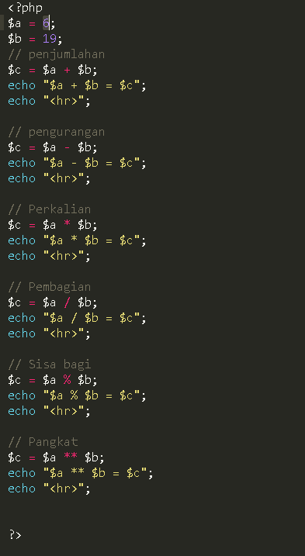

Slide 10
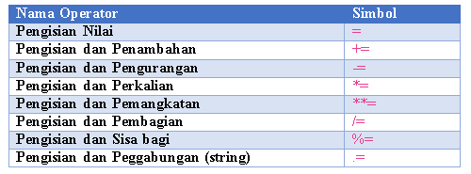
Operator
Operator penugasan adalah operator untuk memberikan tugas kepada variabel, Biasanya digunakan untuk mengisi nilai.

Slide 11
Operator
Operator Pembandingan atau comparison operator digunakan untuk membandingkan 2 operasi atau lebih. Pada umumnya Operator perbandingan digunakan pada kondisi if-else sebagai penentu tingkat kecocokan.

Slide 12
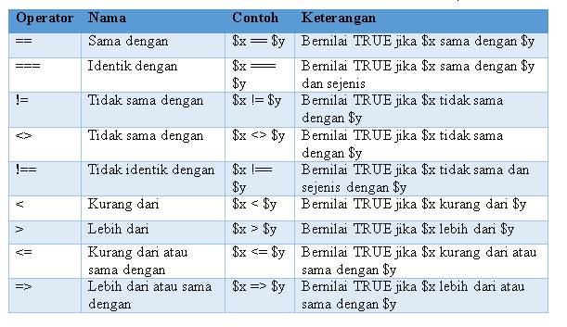
Operator

Slide 13
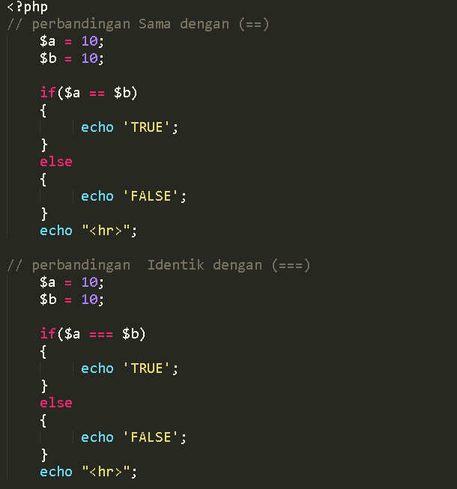
Operator

Slide 14
Operator
Operator Logika adalah operator yang digunakan untuk membandingkan 2 kondisi logika, yaitu logika benar (TRUE) dan logika salah (FALSE). Operator logika sering digunakan untuk kodisi IF, atau untuk keluar dari proses perulangan (looping). Jenis operand dalam operator logika ini adalah variabel dengan tipe boolean. Namun jika operand bukan boolean, akan “dikonversi” menjadi boolean oleh PHP

Slide 15
Pernyataan if
If adalah kontrol struktur logika yang memungkinkan mengeksekusi blok program (code) berdasarkan kondisi tertentu.
Penggunaan if dalam PHP memerlukan tanda kurawal sebagai pembatas antara deklarasi kondisi dan statemen, jika baris statement hanya satu perintah atau satu baris program (satu baris program ditandai dengan semicolon atau titik koma) maka tidak diberi tanda kurawal tidak masalah, beda halnya dengan statemen lebih dari satu baris program

Slide 16
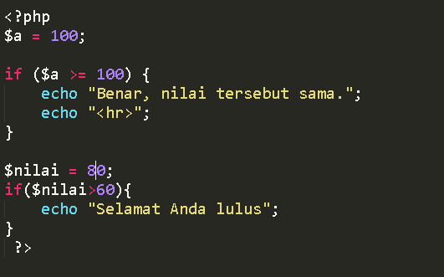
Pernyataan if

Slide 17
Pernyataan if-else
Penggunaan if else ini tidak jauh berbeda dari if tunggal. Karena ini merupakan pola kembangan dari sebelumnya dimana sebelumnya hanya akan mengeksekusi coding yang memenuhi kondisi saja, tapi dengan if else akan mengeksekusi coding alternatif jika tidak memenuhi kondisi atau perbandingan.

Slide 18
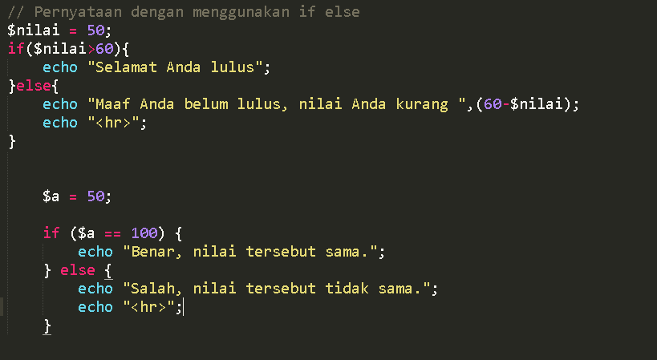
Pernyataan if-else

Slide 19
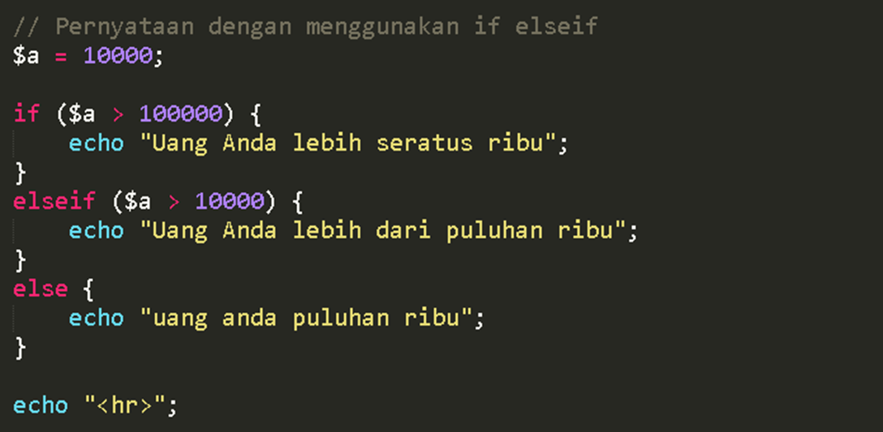
Pernyataan if-elseif
Pernyataan if-elseif memungkinkan membuat kondisi lebih dari 2 seperti Pernyataan if else, jadi bisa membuatnya beberapa kondisi agar suatu penyataan lebih speksifik.

Slide 20
Pernyataan Switch
Pernyataan switch adalah sebuah stuktur percabangan yang akan memeriksa suatu variabel, lalu menjalankan perintah-perintah yang sesuai dengan kondisi yang mungkin terjadi untuk variabel tersebut.
Struktur switch ini mirip dengan struktur IF yang ditulis berulang.

Slide 21
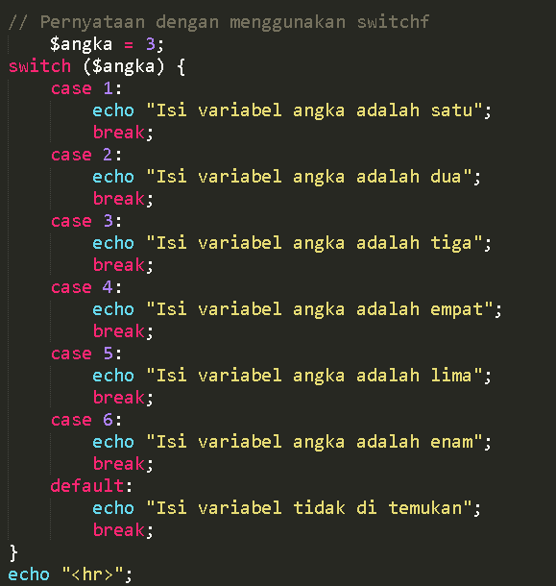
Pernyataan Switch

